Slide 1
Системы обогрева
сидений
Теплодом
2018

Slide 2
1. Информация о предприятии
Компания | ООО ТЕПЛОДОМ
Дата основания | Июнь 1997
2017 оборот | 100 000 000 р.
Продукция | Системы обогрева сидений Электронные блоки управления нагревателями Обогрев руля Вентиляция сидений
Коллектив | 70 человек
Телефон | Tel : +7499 1486347 Tel : +7499 1486367 www.teplodom.ru

Slide 3
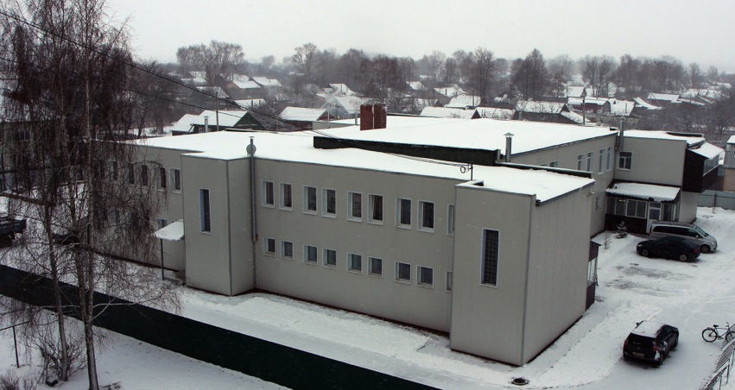
1.1 Информация о предприятии
Производство
Резерв 500 кв. м.
2000 кв. м.
Склад
1000 кв. м.
Резерв 500 кв. м.

Slide 4

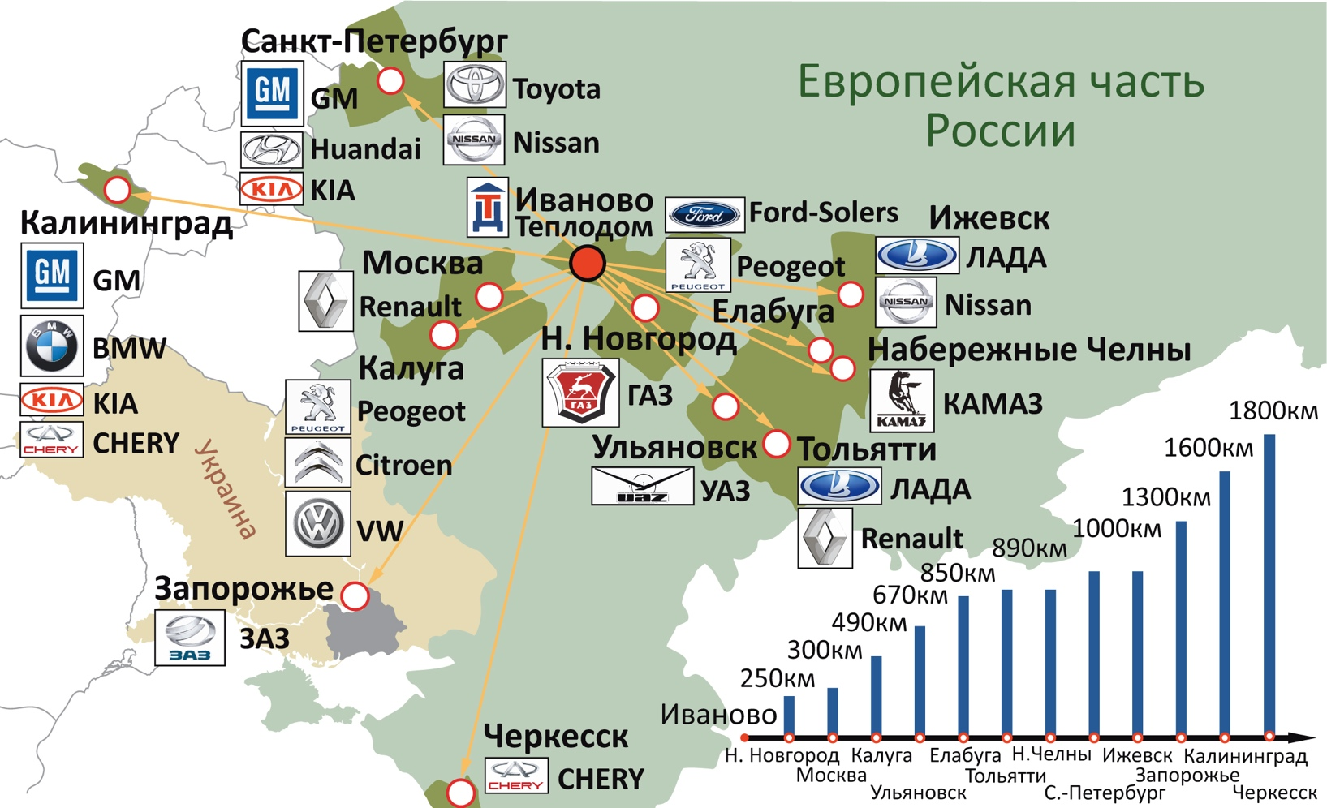
1.2 Месторасположение предприятия (логистическая схема)

Slide 5
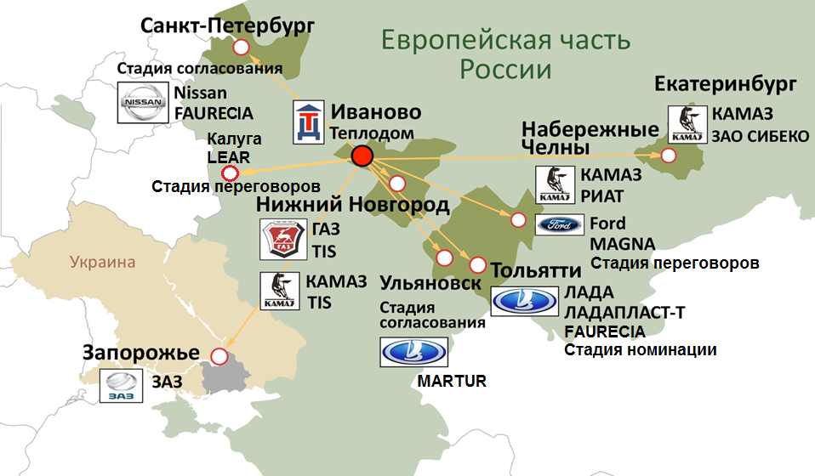
1.3 ОЕМ-поставки

Slide 6
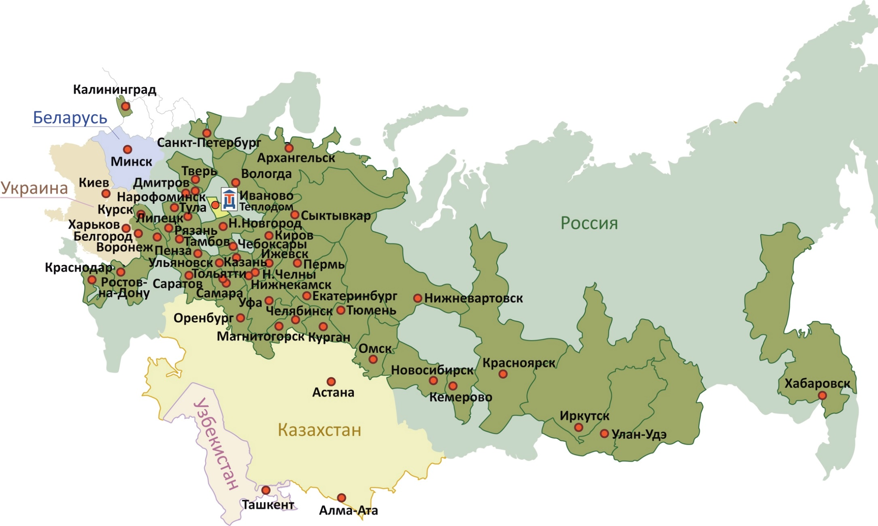
1.4 Поставки на вторичный рынок
Дистрибьюторы более чем в 50 городах России и Ближнего Зарубежья.
Нашу продукцию можно встретить по всей стране.

Slide 7
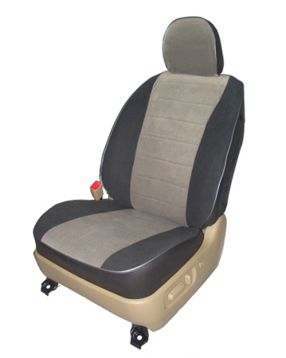
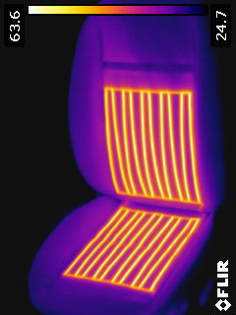
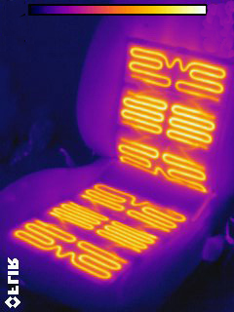
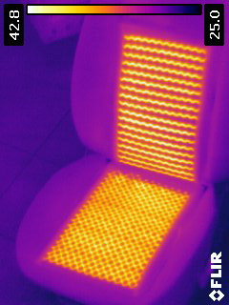
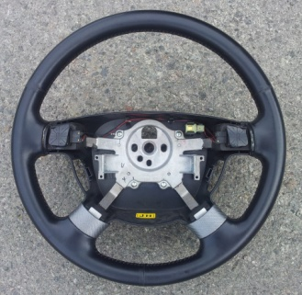
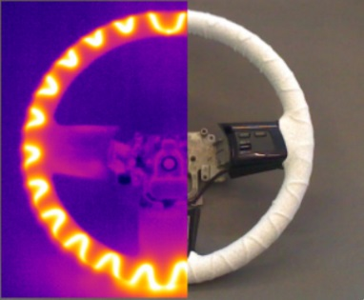

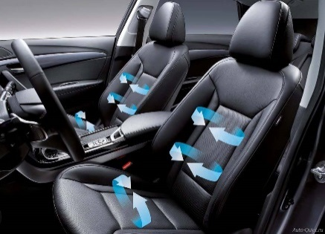
2. Продукция
Нагревательный элемент
на ручной
оснастке
на швейных
машинах
на вышивальных машинах
Обогрев руля
Вентиляция сидений

Slide 8
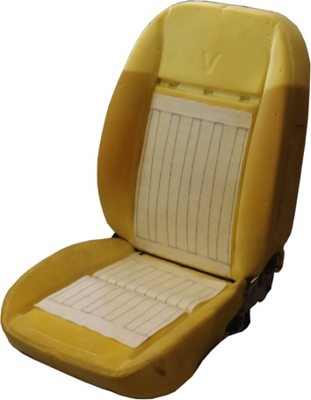
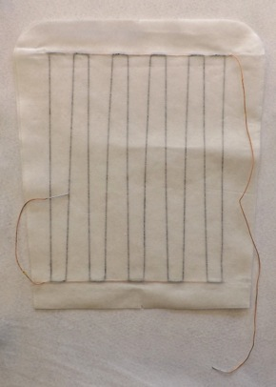
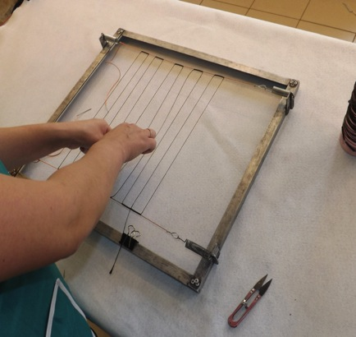
2.1 Нагреватели, изготовленные на ручной оснастке
Технические параметры | 12-36 Вольт. максимум 100 Ватт
Тип | Углеродный нагреватель
Основной материал | Углеродная нить 100/205/215/400 ТЕКС Нетканые материалы Медные проводники
Преимущества | Высокая эластичность Низкая себестоимость

Slide 9
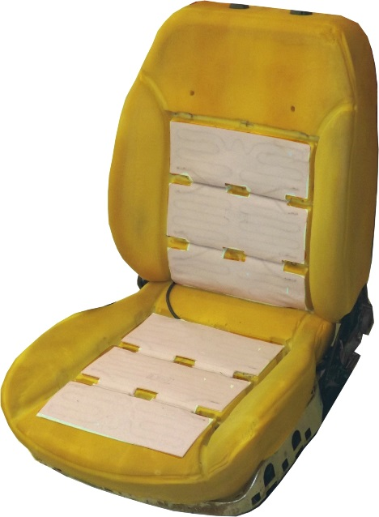
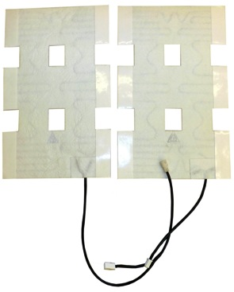
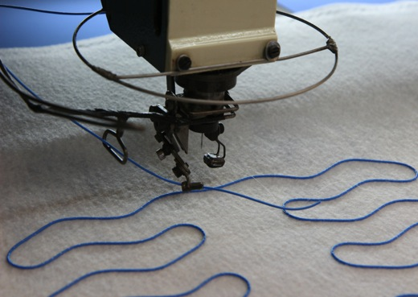
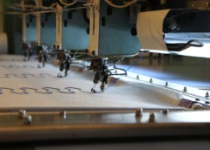
2.2 Нагревательные элементы, изготовленные
на автоматических швейных машинах
Технические параметры | 5-36 Вольт, максимум 100 Ватт
Тип | Обогреватель с применением нагревательного провода
Основной материал | Нагревательные кабели 4 типов Нетканые материалы
Преимущества | Стопроцентная идентичность геометрических параметров Высокая скорость изготовления, вариативность

Slide 10
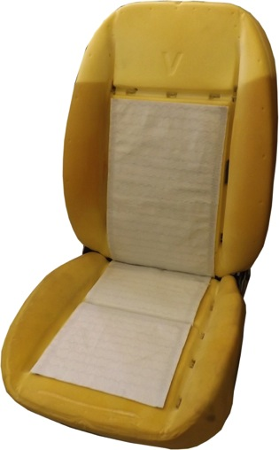
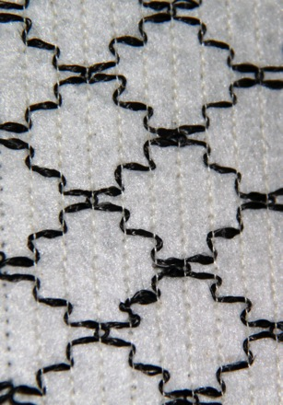
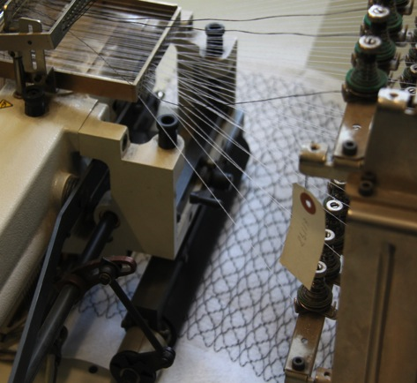
2.3 Нагревательные элементы, изготовленные
на автоматических вышивальных машинах
Технические параметры | 12-36 Вольт, максимум 100 Ватт
Тип | Углеродный/комбинированный
Основной материал | Углеродная нить 75/100/205/215 ТЕКС Нетканые материалы Медные проводники
Преимущества | Высокая эластичность Максимально возможное распределение тепла по поверхности нагревателя, возможно комбинировать с нагревательным проводом

Slide 11
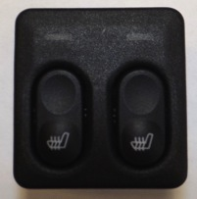
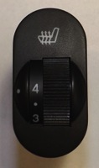
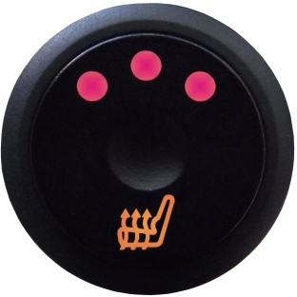
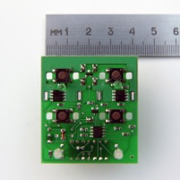
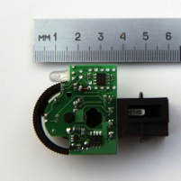
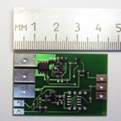
2.4 Электронные блоки управления
 | УК1 | УК2 | УК 3
Блок управления в сборе
Плата управления
Размер | 44mm*50mm | 34mm*38mm | 45mm*30mm
Технические параметры | 1. Напряжение питания – 12 Вольт; 2. Потребляемая мощность нагревателей одного сиденья – до 70 Ватт; 3. Автоматическое отключения через 30 минут после начала работы; 4. Автоматическое отключение при К.З. и искрении с индикацией; 5. 4 режима нагрева | 1. Напряжение питания – 12 Вольт; 2. Потребляемая мощность нагревателей одного сиденья – до 70 Ватт; 3. Автоматическое отключения через 30 минут после начала работы; 4. Автоматическое отключение при К.З. и искрении с индикацией; 5. 8 режимов нагрева | 1. Напряжение питания – 12 Вольт; 2. Потребляемая мощность нагревателей одного сиденья – до 60 Ватт; 3. Автоматическое отключение при К.З. и искрении с индикацией; 4. 3 режима нагрева

Slide 12
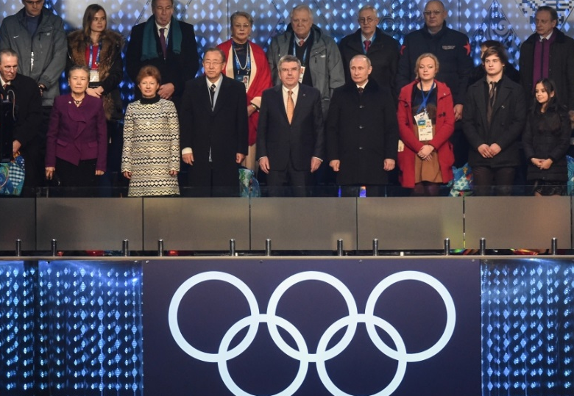
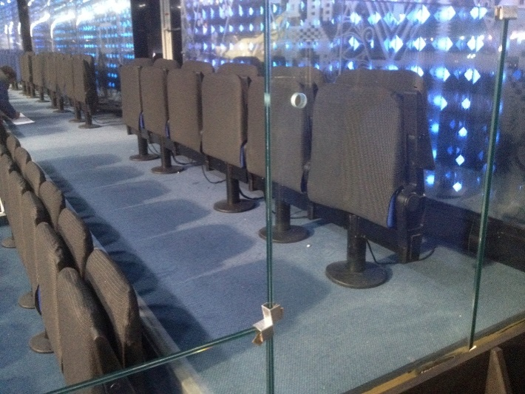
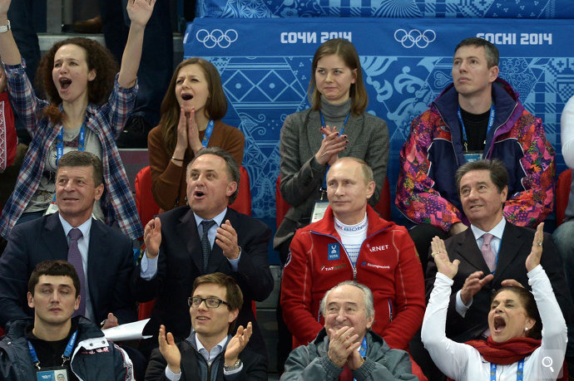
2.5 Олимпийские объекты, стадионы
VIP-трибуны на стадионе «ФИШТ» на Олимпийских играх-2014 в г.Сочи
Более 3000 кресел на стадионах «ЦСК», «СПАРТАК»

Slide 13
3.Производство

Slide 14
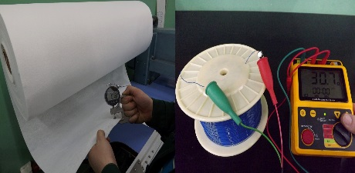
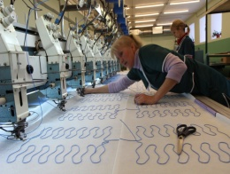
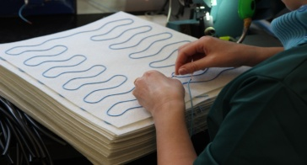
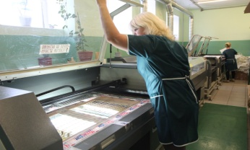
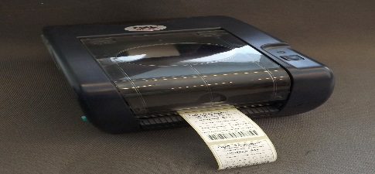
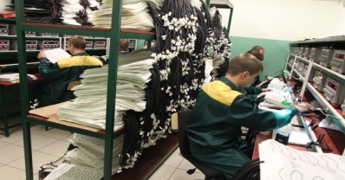
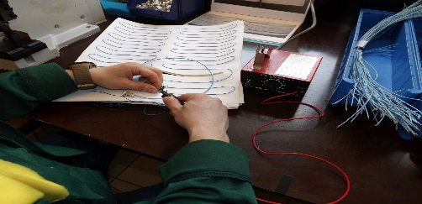
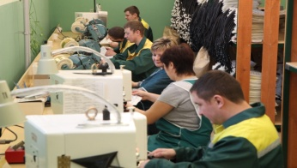
3.1 Схема производственного процесса
Входной контроль
Выборочная проверка
Производство нагревателя
Ручная оснастка, швейные и вышивальные машины
Промежуточный контроль
Визуальная проверка нагревательного элемента
Раскрой
Аппаратный, либо ручной раскрой
Идентификация
Печать этикеток, упаковка
Проверка
100% контроль, соответствие рабочим параметрам
Сборка
Монтаж термодатчика и окончательная сборка
Электромонтаж
Производство жгута проводки

Slide 15
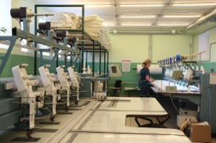
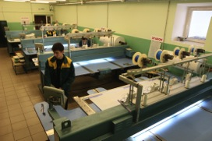
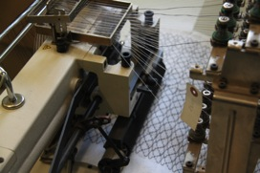
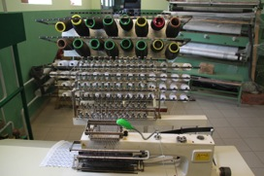
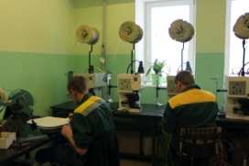
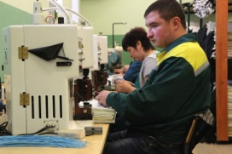
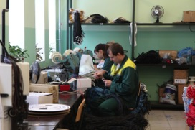
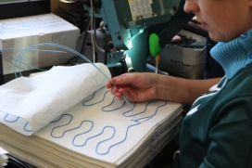
3.2 Оборудование
Наименование | Кол-во | Фото
Автоматические швейные машины | 6
Автоматические вышивальные машины | 4
Автоматические обжимные пресса Резерв | 16 10
Оборудование для производства жгутов Резерв | 15 5
Notes:
15

Slide 16
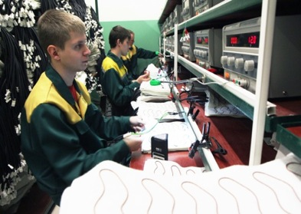
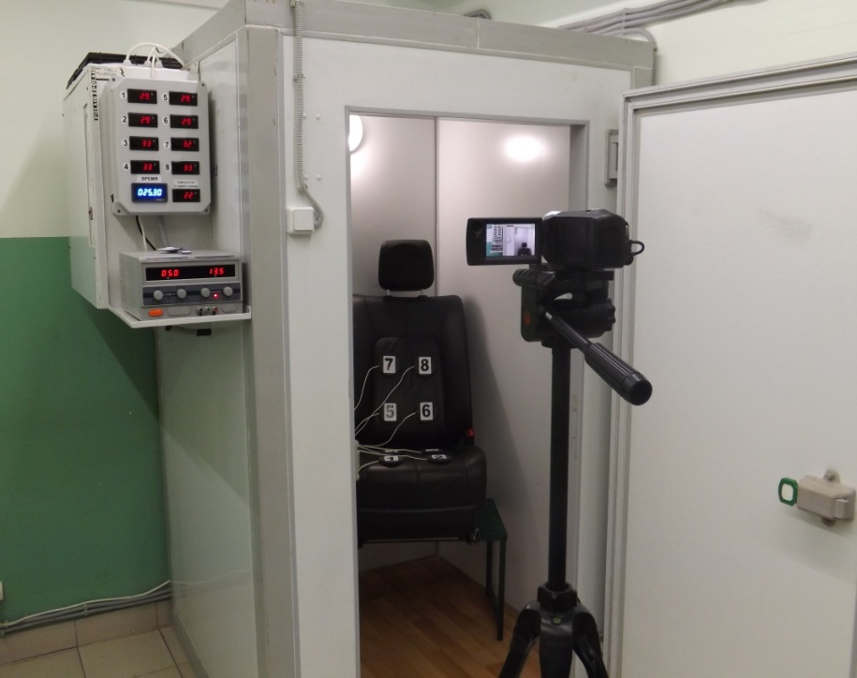
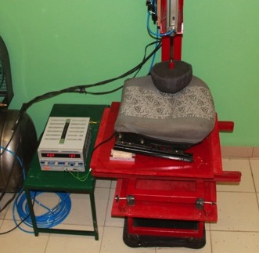
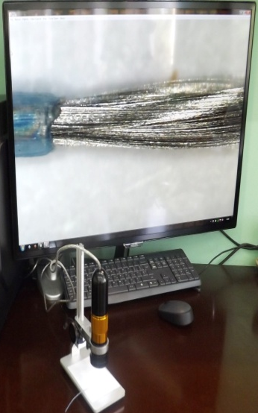



3.3 Тестовое и контрольное оборудование

Slide 17

4. Сертификаты
ISO 9001-2015
TS16949
Предприятие в процессе сертификации.
Срок внедрения 2019 год

Slide 18
Производимая продукция
защищена соответствующими патентами
Спасибо
за внимание

